Slide 1



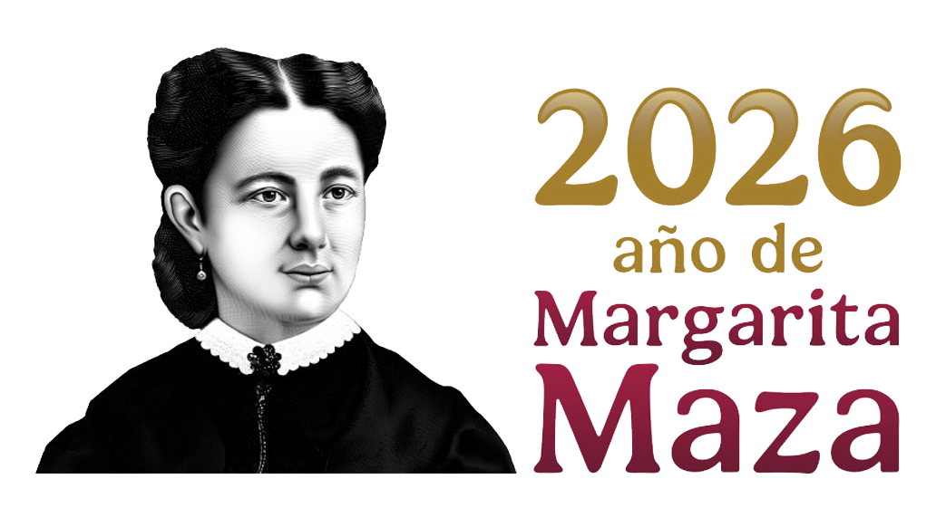
DIA MUNDIAL DEL AGUA 2026
AGUA Y GÉNERO:
DONDE FLUYE EL AGUA, CRECE LA IGUALDAD
El padrón de riego como tecnología de gobierno: desigualdad de género en el acceso al agua en
San Mateo Ayecac (DR056 Atoyac–Zahuapan)
María de Lourdes Hernández-Rodríguez
25 de marzo 2026

Slide 2
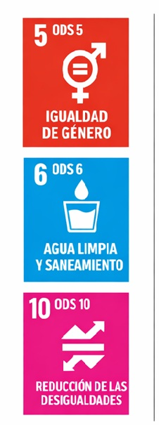
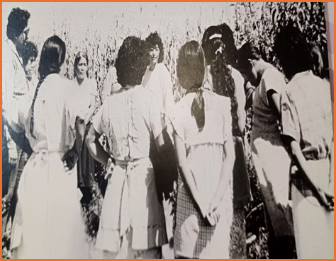
DIA MUNDIAL DEL AGUA 2026
AGUA Y GÉNERO:
DONDE FLUYE EL AGUA, CRECE LA IGUALDAD
Garantía igualdad y equidad de derechos de agua
Persisten desventajas para las mujeres en acceso al riego
Distribución equitativa y manejo sustentable del agua
El padrón de riego reproduce desigualdades en el acceso al agua
Reducción de brechas sociales y territoriales
La desigualdad hídrica profundiza la exclusión social

Slide 3
DIA MUNDIAL DEL AGUA 2026
DONDE FLUYE EL AGUA, CRECE LA IGUALDAD
Padrón de riego
Registro administrativo del riego que identifica usuarios, superficies y formas de titularidad, pero que también actúa como archivo sociohidráulico y organiza reconocimiento institucional y acceso al agua (Hernández-Rodríguez, s. f.-a).
Tecnología de gobierno
Conjunto de registros, reglas y procedimientos mediante los cuales se administra el agua y se producen jerarquías de acceso; el padrón no solo registra, también gobierna (Hernández-Rodríguez, basado en Long, 2007).
Brecha de género en materia de acceso al riego
Herramienta conceptual y metodológica que analiza cómo las construcciones socioculturales generan desigualdades entre géneros (Rivas, 2025)
Distribución desigual de derechos, superficies, reconocimiento y capacidad de decisión entre mujeres y hombres en los sistemas de riego, más allá de la mera presencia en los padrones (Ruiz Meza, 2013; FAO, 2023).
Hidrofeminismo
Perspectiva que entiende el agua como relación material, social y política entre cuerpos, territorios e instituciones, y que permite analizar la distancia entre igualdad formal y acceso material al agua (Roca-Servat et al., 2021; Mercier, 2022; Irshad, 2025)

Slide 4
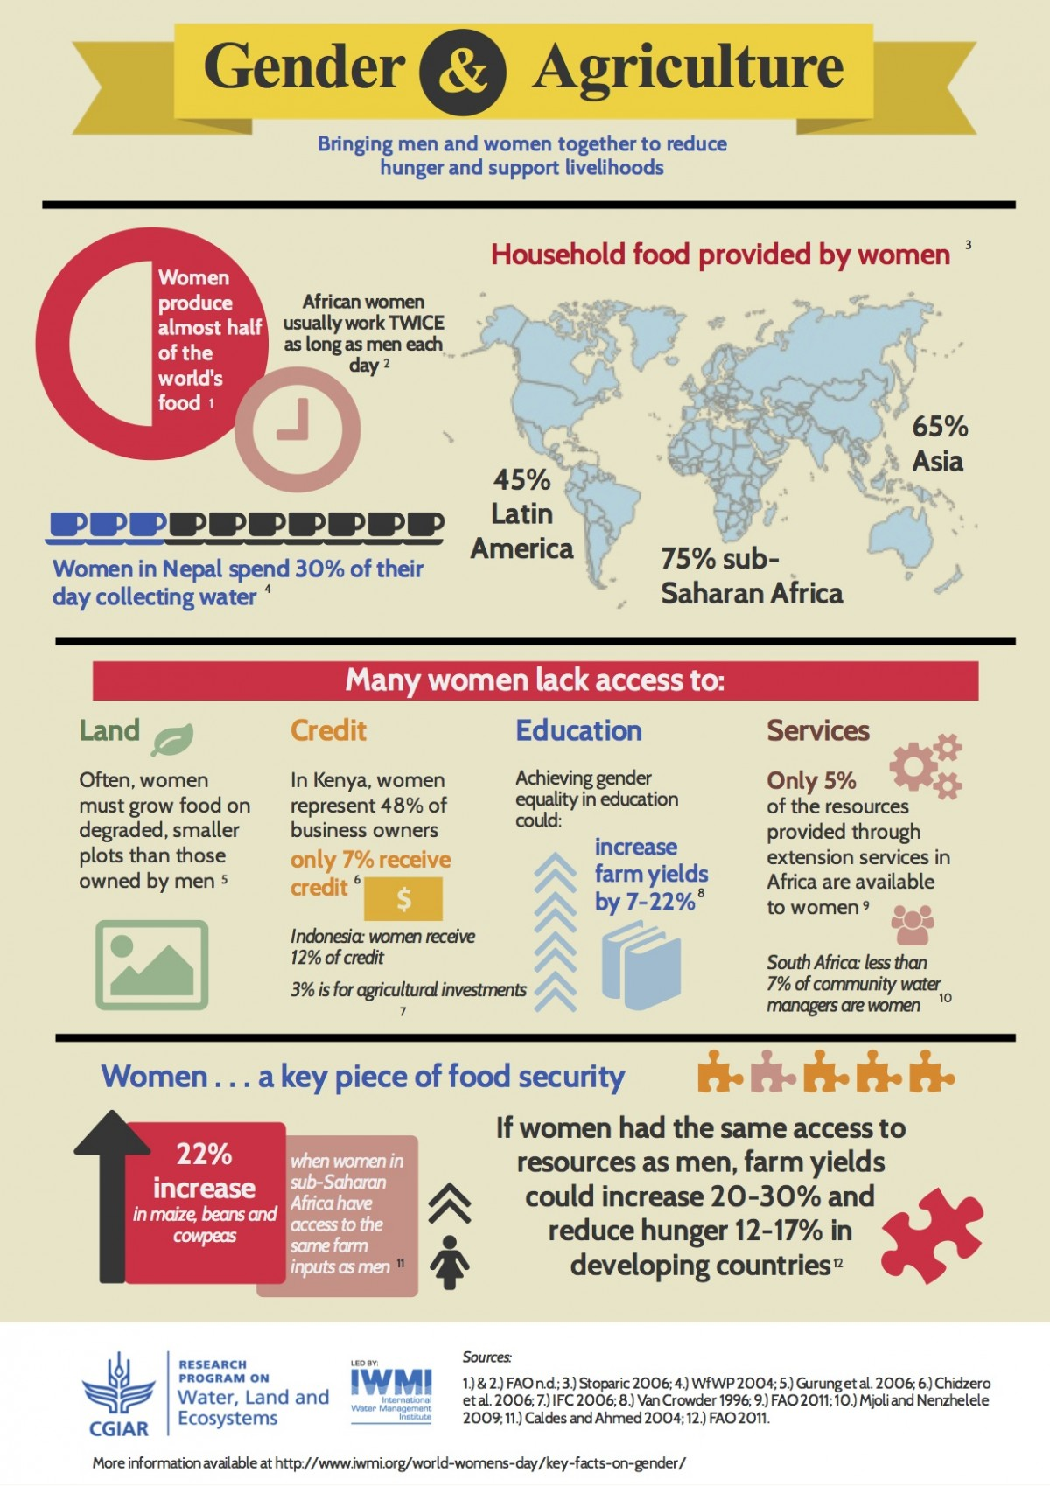
DIA MUNDIAL DEL AGUA 2026
DONDE FLUYE EL AGUA, CRECE LA IGUALDAD
La desigualdad de género en el acceso a recursos productivos tiene efectos económicos y alimentarios
43% de la fuerza laboral agrícola en países en desarrollo (FAO, 2011; FAO, 2023).
  45 % en América Latina
  65 % en Asia
  75 % en África subsahariana
FAO (2011)
+20–30 % en rendimientos con igualdad de acceso a recursos
+2.5–4 % en producción agrícola total
−12–17 % en personas con hambre

Slide 5
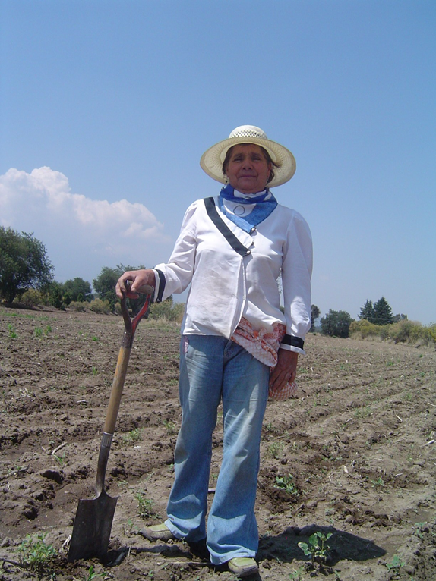
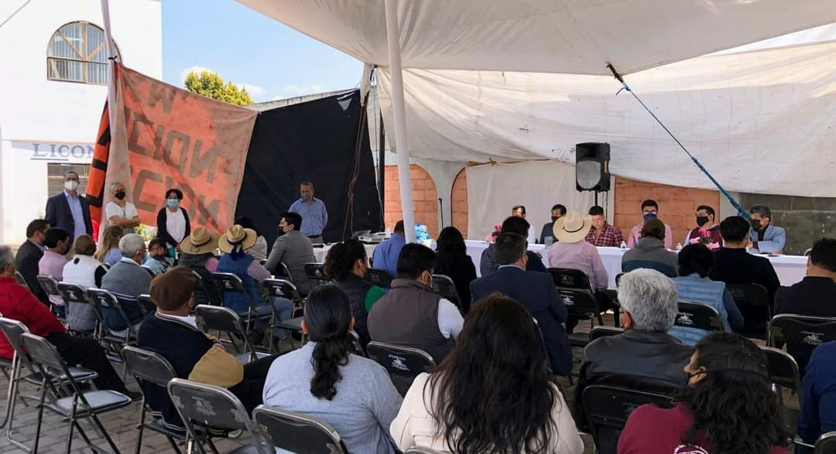
DIA MUNDIAL DEL AGUA 2026
DONDE FLUYE EL AGUA, CRECE LA IGUALDAD
En México,
las mujeres participan en la producción y el riego, pero enfrentan barreras en tierra, agua y decisión (Ruiz Meza, 2013).
15.2% de la fuerza laboral del sector primario: 980,951 mujeres rurales (SAGAR, 2025)
  De 4.6 millones de unidades agropecuarias, 19 % están dirigidas por mujeres (INEGI, 2024)
Las unidades con menor superficie sembrada tuvieron menos acceso al riego (INEGI, 2024)

Slide 6
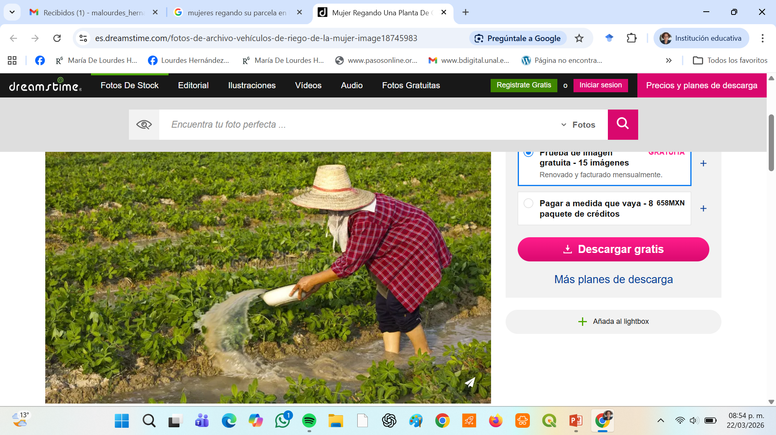
DIA MUNDIAL DEL AGUA 2026
DONDE FLUYE EL AGUA, CRECE LA IGUALDAD
En la organización de la irrigación, no en el sistema de irrigación (Long, 2007, p.67)
La infraestructura distribuye agua
Las instituciones distribuyen acceso
Atributos físicos y técnicos
Canal
Volumen
Turno
Eficiencia
Atributos sociales-culturales
Derechos
Jerarquías
Autoridad
Pertenencia
El acceso al agua no depende sólo de la infraestructura,
sino también de las formas de organización que hacen posible administrar, repartir, vigilar y sostener el sistema (Palerm et al., 2000)

Slide 7
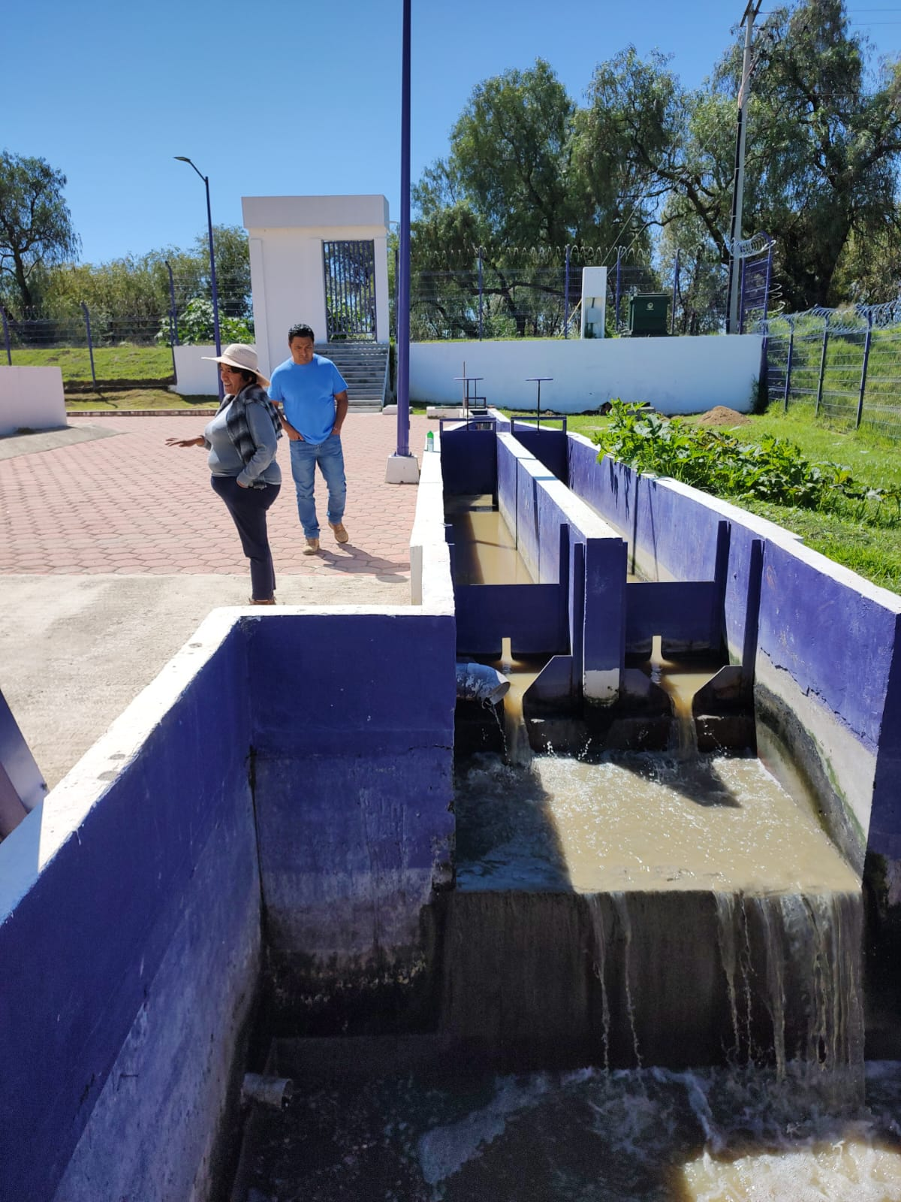
DIA MUNDIAL DEL AGUA 2026
DONDE FLUYE EL AGUA, CRECE LA IGUALDAD
El padrón de usuarios como tecnología de gobierno y expresión de desigualdad de género
Presencia en el padrón
Superficie irrigable
Acceso efectivo
Capacidad de decisión
Reglas de pertenencia
Formas de titularidad
Jerarquías de acceso
No basta con mirar el padrón local; hay que mirar la arquitectura institucional que lo hace posible
La asignación del riego no es neutral: organiza pertenencias, superficies reconocidas y formas de autoridad

Slide 8
DIA MUNDIAL DEL AGUA 2026
DONDE FLUYE EL AGUA, CRECE LA IGUALDAD
-Ejido San Matero Ayecac
Ubicado en el módulo I
Canal Rojano DR056-Atoyac-Zahuapan
139 personas usuarias
  7.52% del módulo I
114.3255 ha
8.18% de la superficie del módulo I

Slide 9

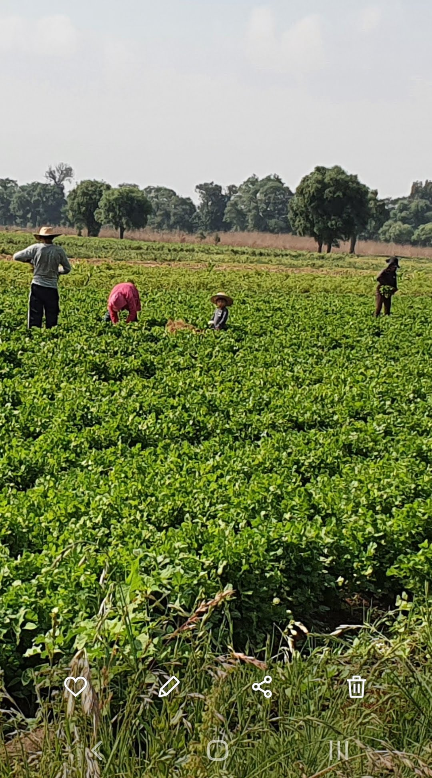
DIA MUNDIAL DEL AGUA 2026
DONDE FLUYE EL AGUA, CRECE LA IGUALDAD
El archivo sociohidráulico
Base | Fuente | Qué registra | Uso en esta ponencia
Reconocimiento Agrario | RAN / padrón ejidal | sujetos agrarios / tierra | base principal
Reconocimiento hidráulico | CONAGUA | usuarios / riego | contraste hidráulico
Situación territorial | Verificación con expertos | registros + observaciones locales | verificación e interpretación
Comparar esas capas permite identificar discordancias entre derechos registrados y operación territorial

Slide 10

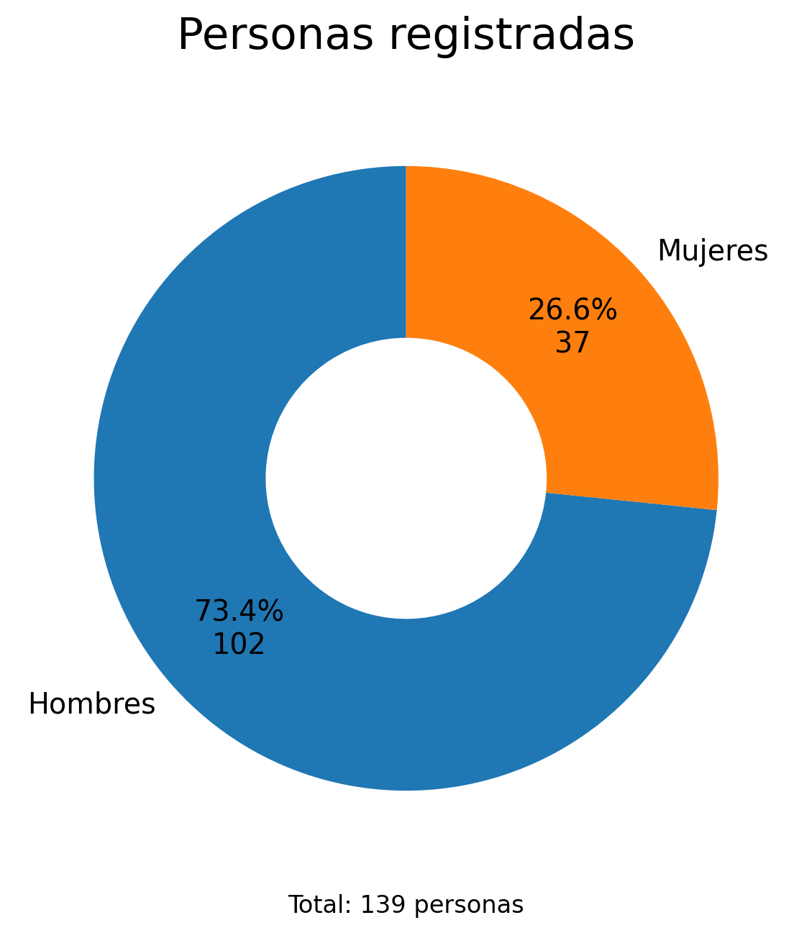
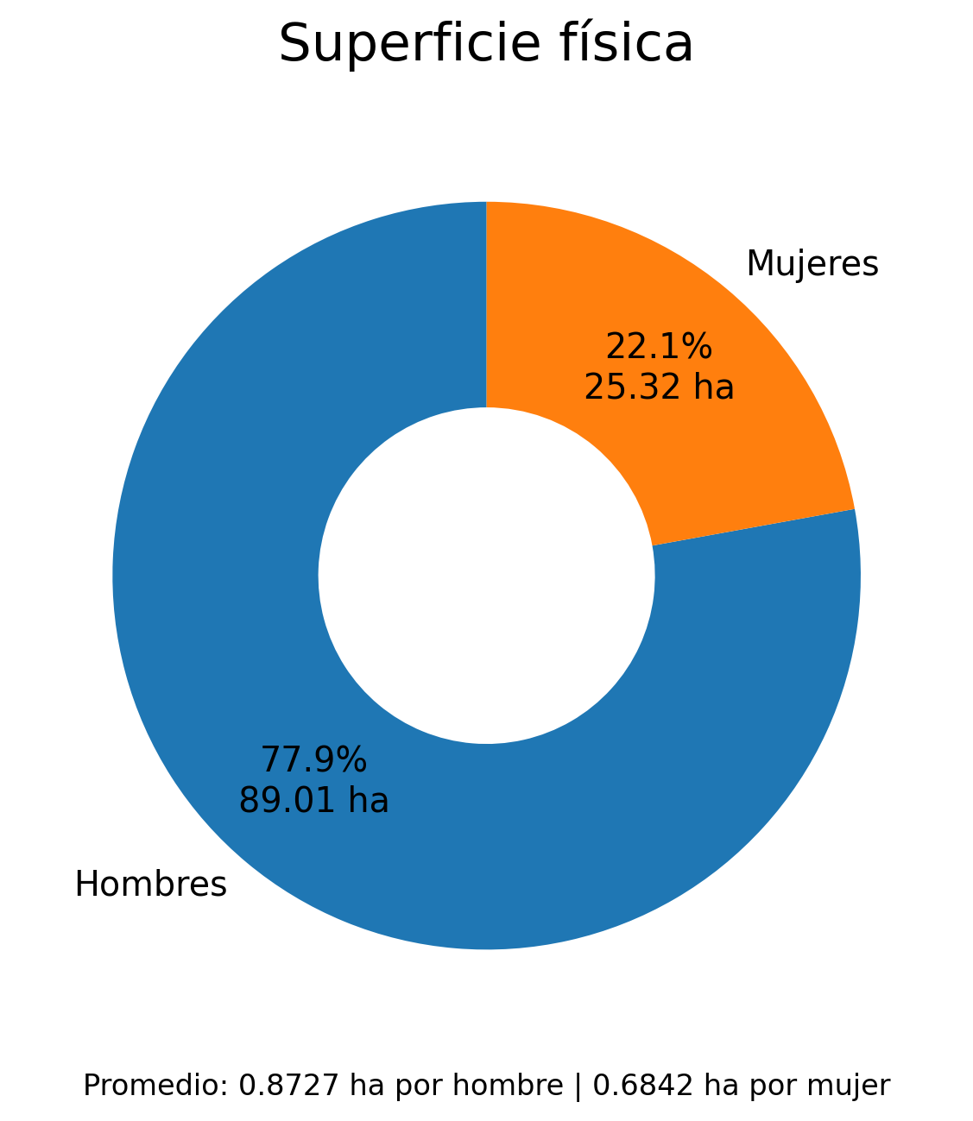

DIA MUNDIAL DEL AGUA 2026
DONDE FLUYE EL AGUA, CRECE LA IGUALDAD
La brecha de género en Ayecac
Más mujeres registradas no implica mayor superficie irrigable.

Slide 11
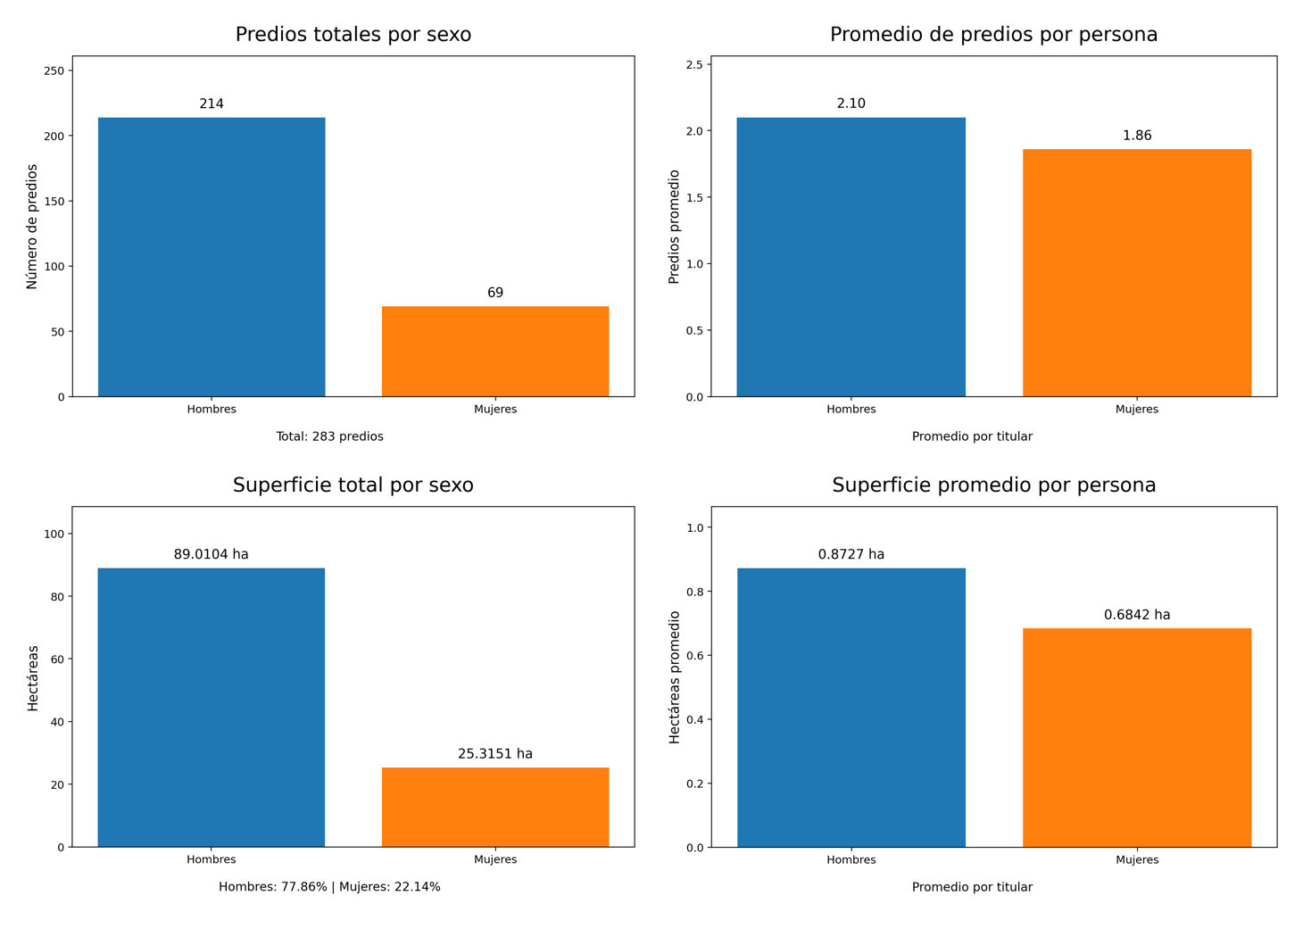
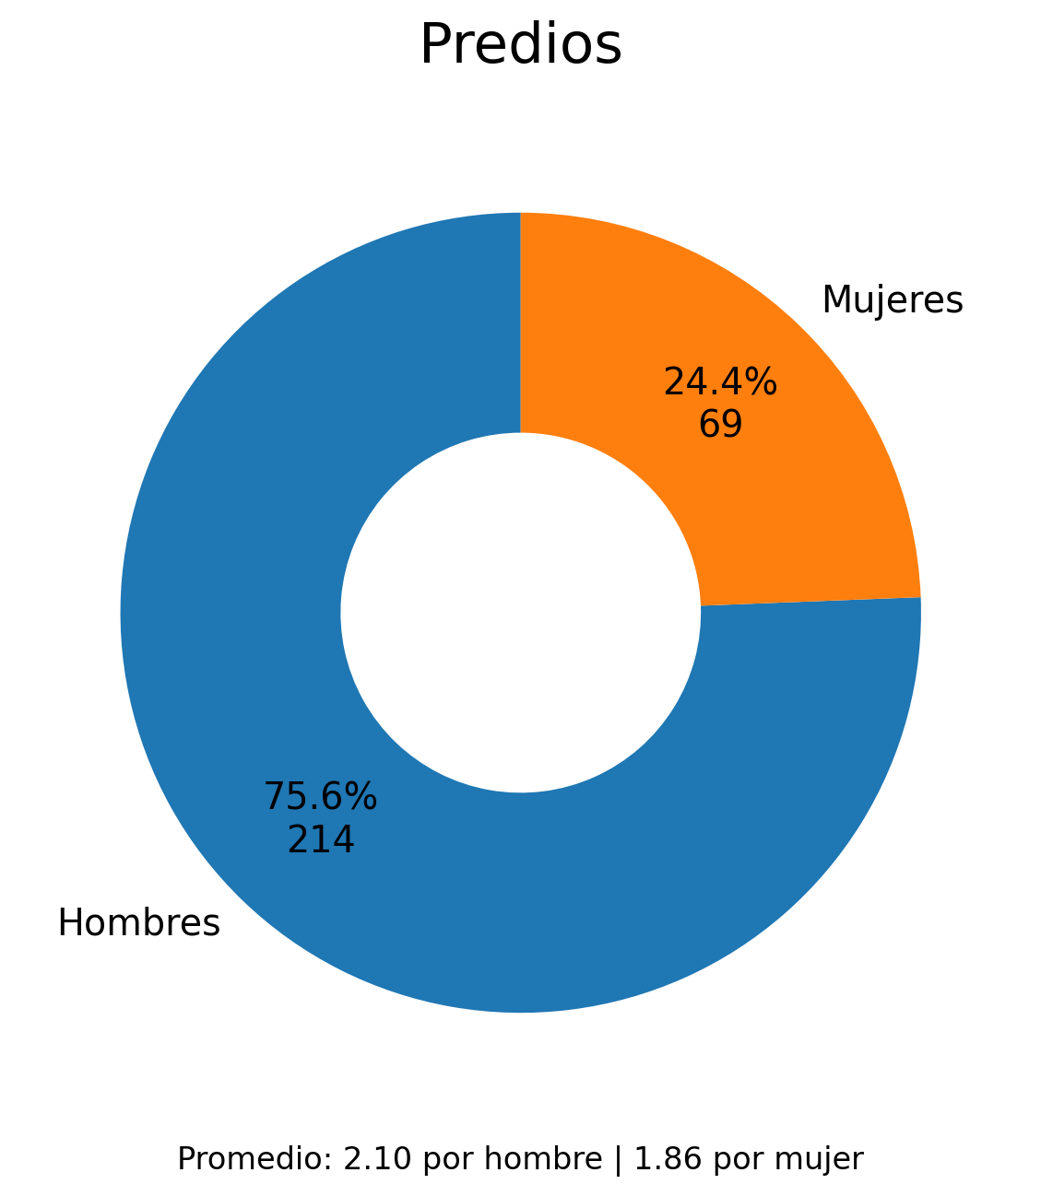
DIA MUNDIAL DEL AGUA 2026
DONDE FLUYE EL AGUA, CRECE LA IGUALDAD
No estamos viendo sólo una diferencia
estadística; estamos viendo una asimetría de poder

Slide 12
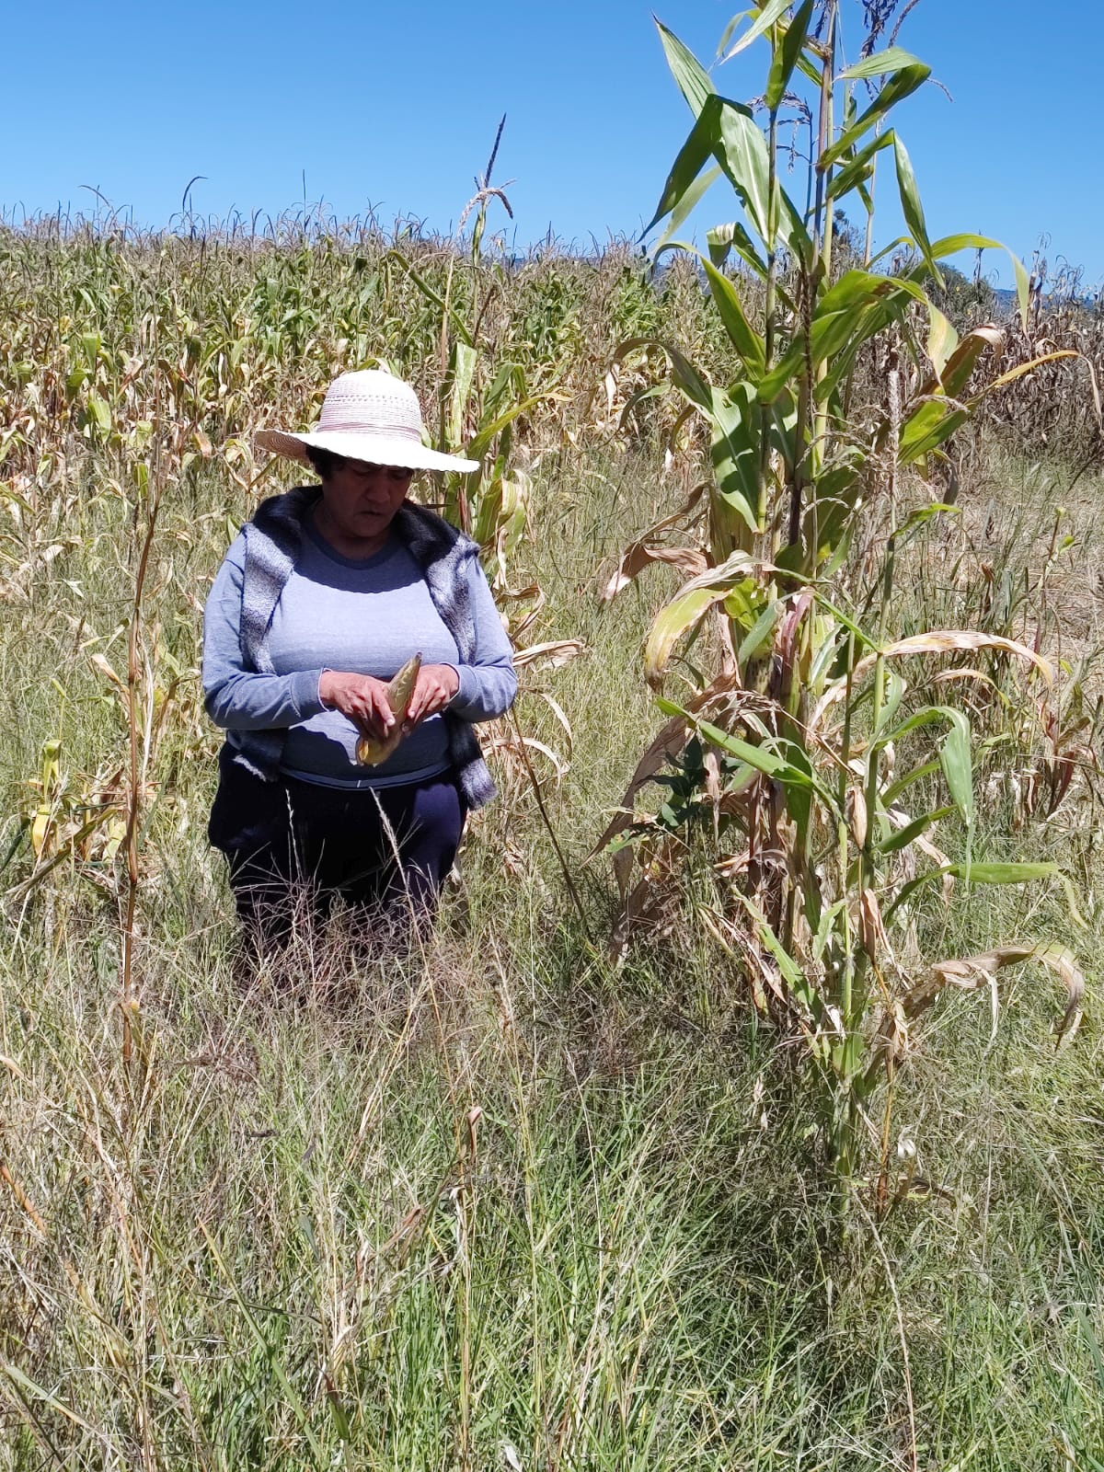
DIA MUNDIAL DEL AGUA 2026
DONDE FLUYE EL AGUA, CRECE LA IGUALDAD
Qué significa esa brecha (FAO, 2023)
Mayor concentración de superficie en registros masculinos
Mayor dispersión de derechos en registros femeninos
Menor capacidad de negociación
Menor incidencia en decisiones colectivas
Predios masculinos más grandes
Derechos femeninos más fragmentados
Menor peso en la negociación
Inclusión formal sin agencia equivalente
El padrón describe usuarios, pero también organiza jerarquías.
No estamos viendo solo una diferencia estadística; estamos viendo una asimetría de poder.

Slide 13
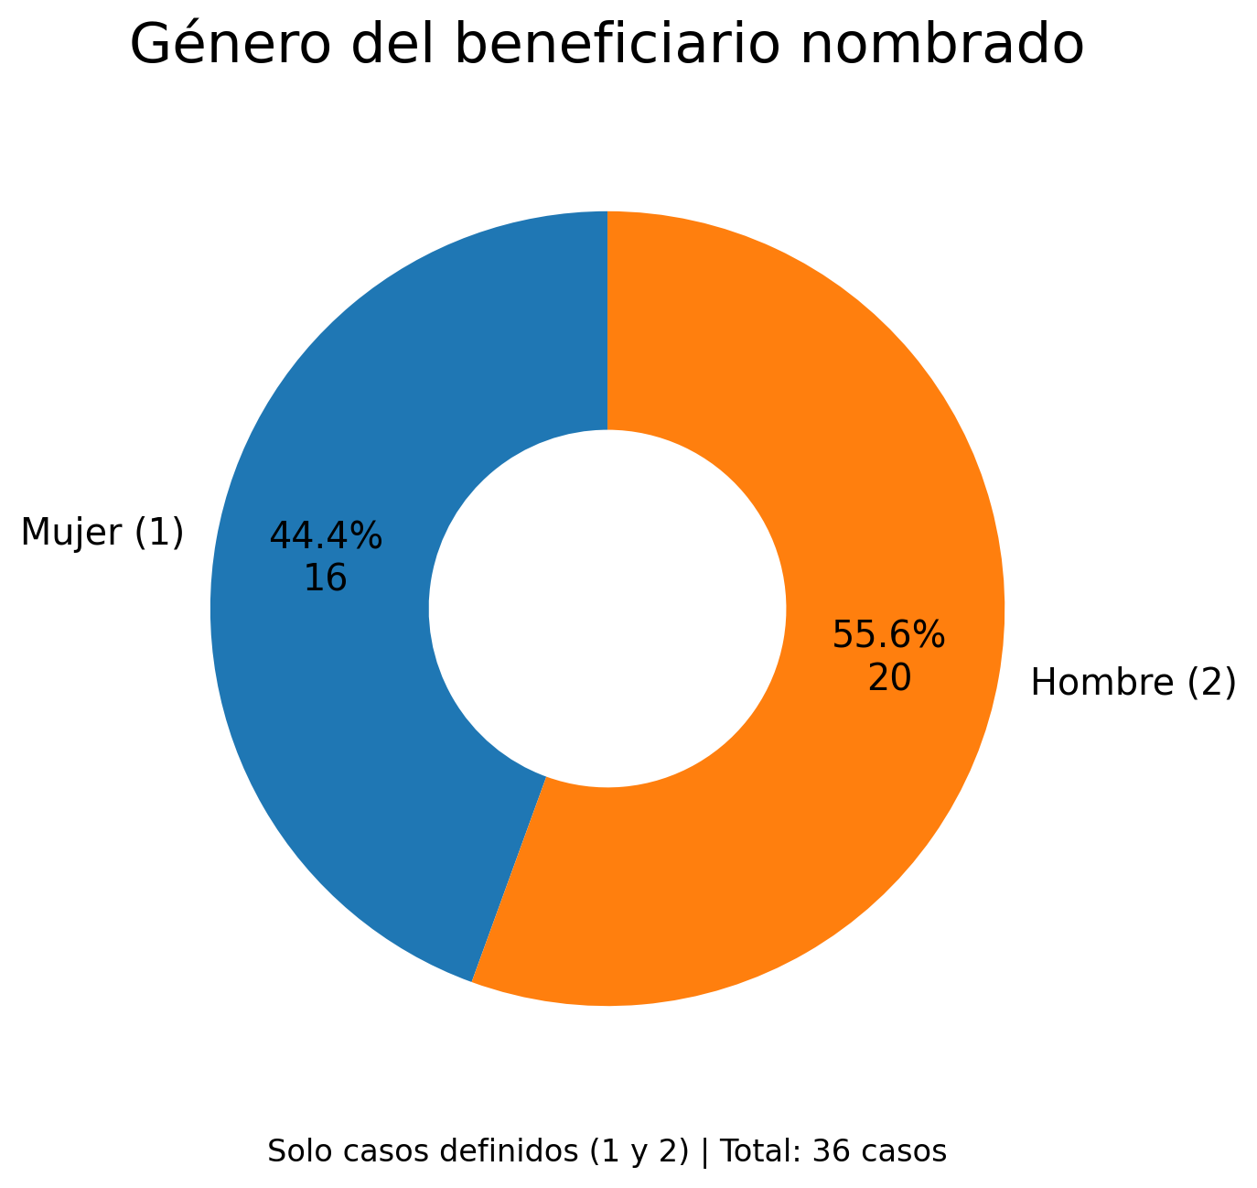
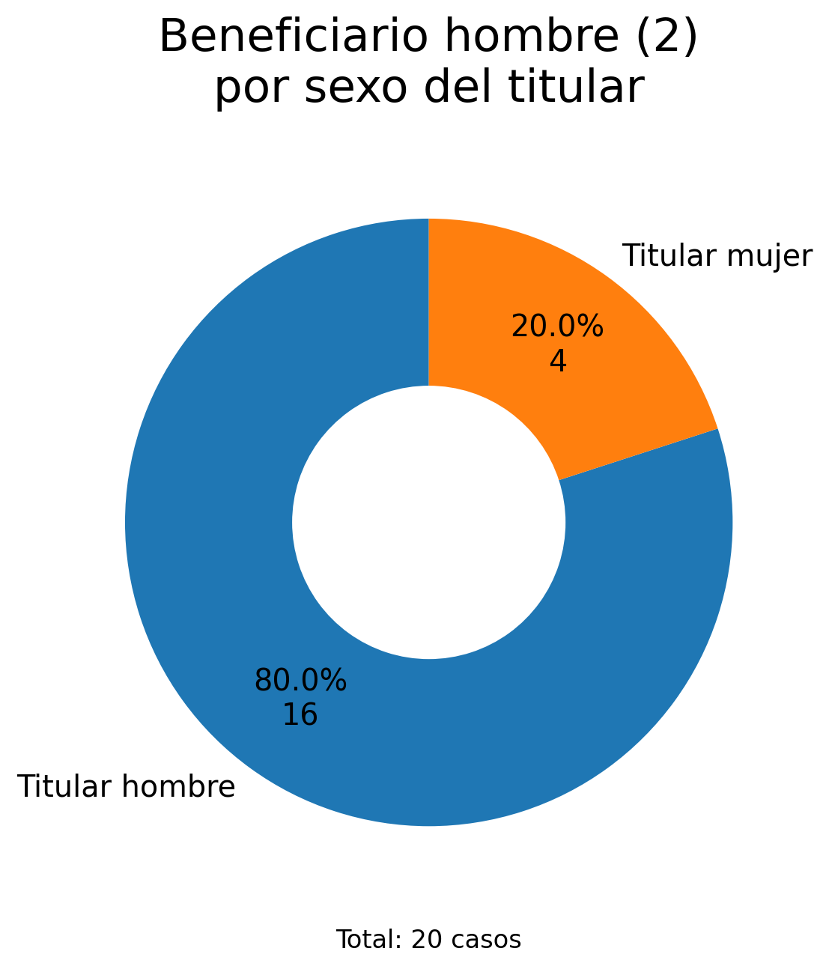
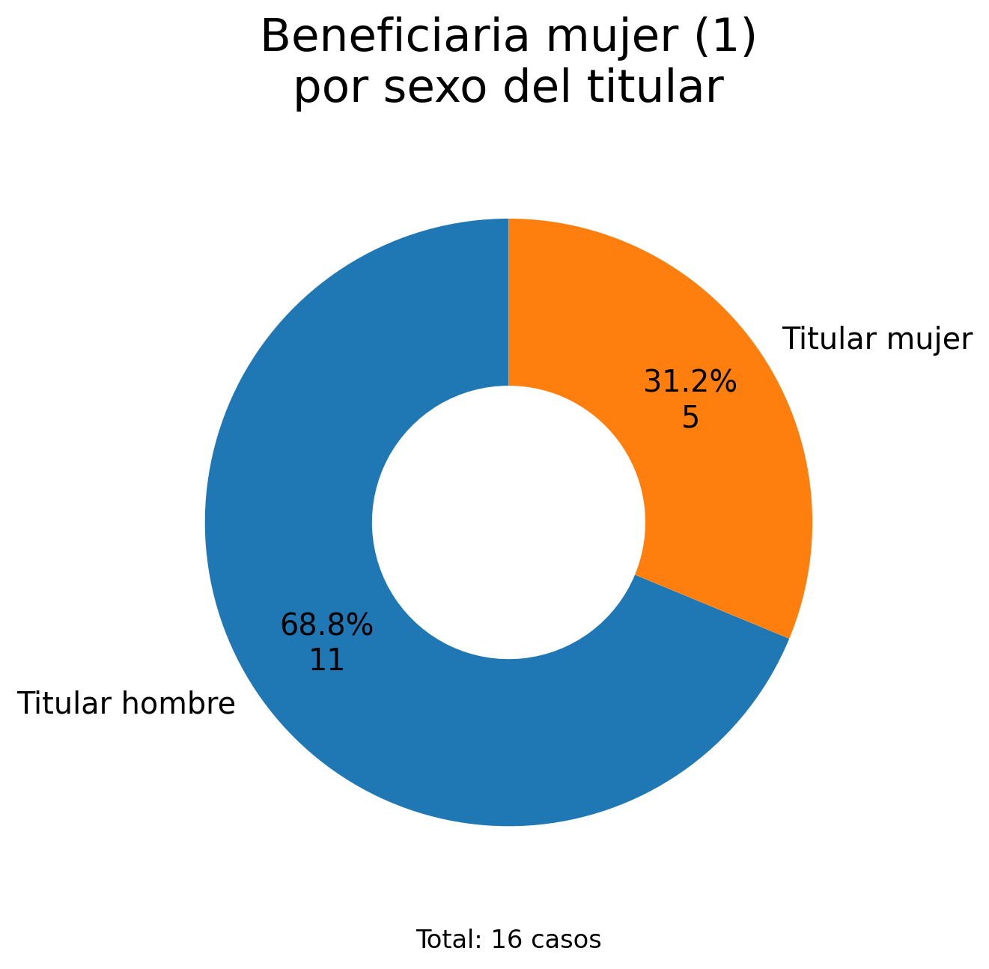
DIA MUNDIAL DEL AGUA 2026
DONDE FLUYE EL AGUA, CRECE LA IGUALDAD

Slide 14

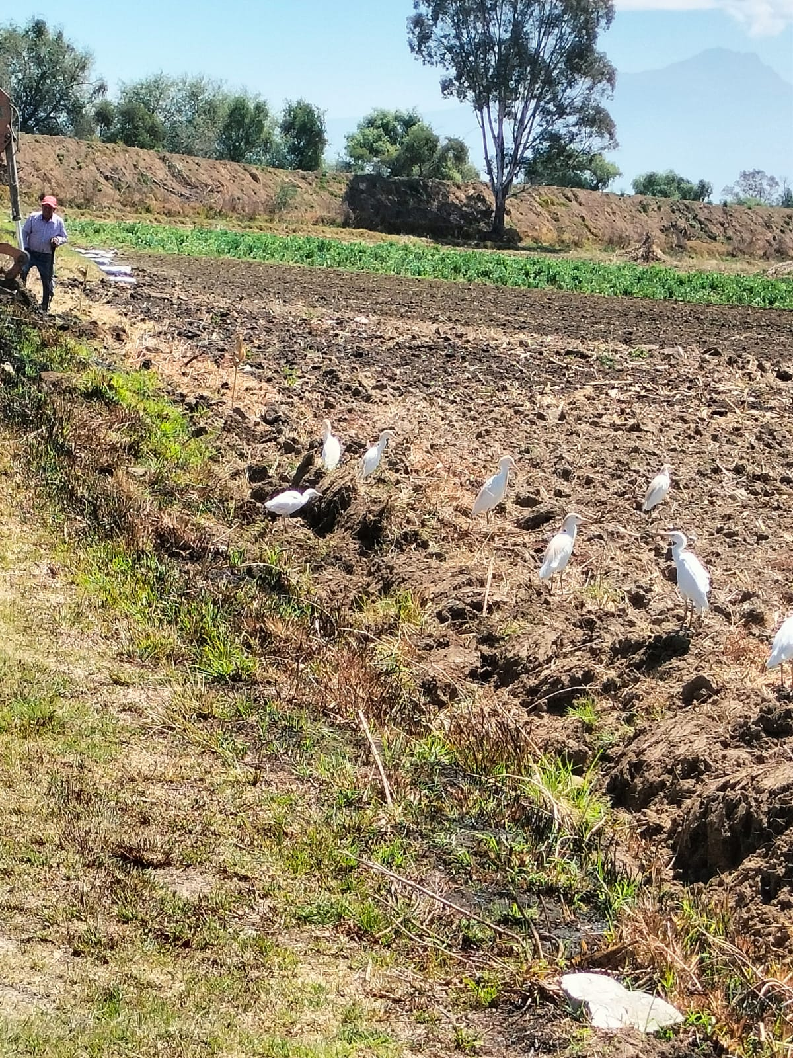
DIA MUNDIAL DEL AGUA 2026
DONDE FLUYE EL AGUA, CRECE LA IGUALDAD
Los límites del registro administrativo. Lo que el padrón no muestra
Titulares fallecidos
Cesiones no formalizadas.
Herencias no actualizadas. Viudez y herencia
Duplicidades
Actores no reconocidos (vecinos de otros ejidos)
La verificación territorial muestra que el agua no circula solo por infraestructura y padrones; circula también por entramados sociales: parentesco, conflicto, cuidado y negociación ( Roca-Servat et al.,2021; Mercier, 2022)
Una cosa es el derecho inscrito; otra, la trama social que lo sostiene, lo disputa o lo transforma.
Lo que parece ordenado en el padrón puede estar reconfigurado en la práctica

Slide 15
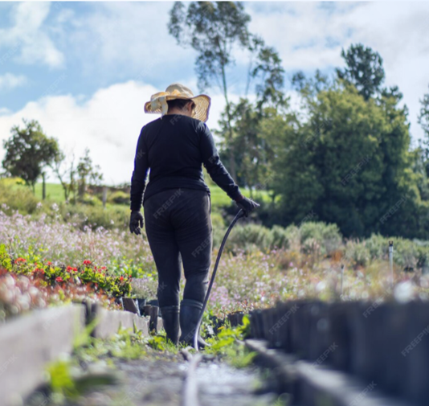
DIA MUNDIAL DEL AGUA 2026
DONDE FLUYE EL AGUA, CRECE LA IGUALDAD
¿Qué cambia si leemos el territorio desde el hidrofeminismo?
Seguridad. Evitar pérdida de derechos y vulnerabilidad
Salud. Agua segura para ambiente, agricultoras, familias y consumidores
Sosiego. Tener agua y derechos reduce angustia e incertidumbre
Signidad. El acceso al agua fortalece autoestima y validez de decisión
https://www.freepik.es/fotos-premium/mujer-campesina
-regando-plantas-al-aire-libre-huerto_27924332.htm

Slide 16
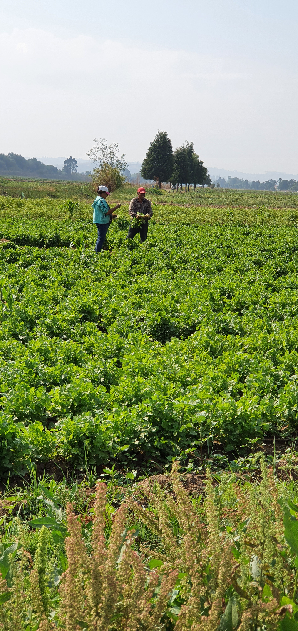
DIA MUNDIAL DEL AGUA 2026
DONDE FLUYE EL AGUA, CRECE LA IGUALDAD
Propuestas para una gestión del agua desde el hidrofeminismo
Reconocer a las mujeres como usuarias independientes
Actualizar padrones y transferencias
Mejorar transparencia
Fortalecer participación efectiva

Slide 17
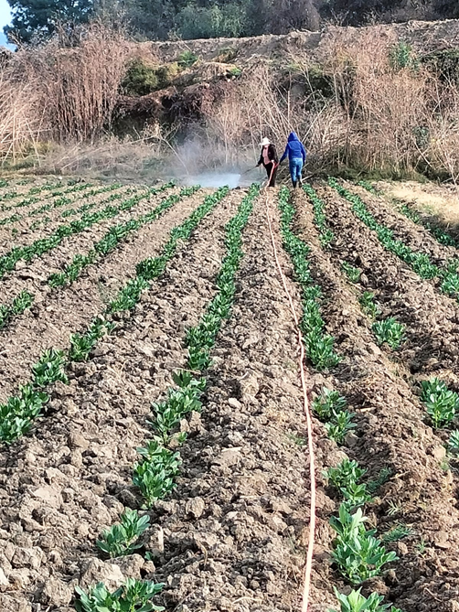
DIA MUNDIAL DEL AGUA 2026
DONDE FLUYE EL AGUA, CRECE LA IGUALDAD
Un sistema técnicamente eficiente no puede seguir siendo socialmente desigual (Long, 2007).
¡Gracias!
María de Lourdes Hernández-Rodríguez
malourdes_hernandez@coltlax.edu.mx

